Slide 1
Overfitting
Deep Learning 13
세종대학교 고승호

Slide 2
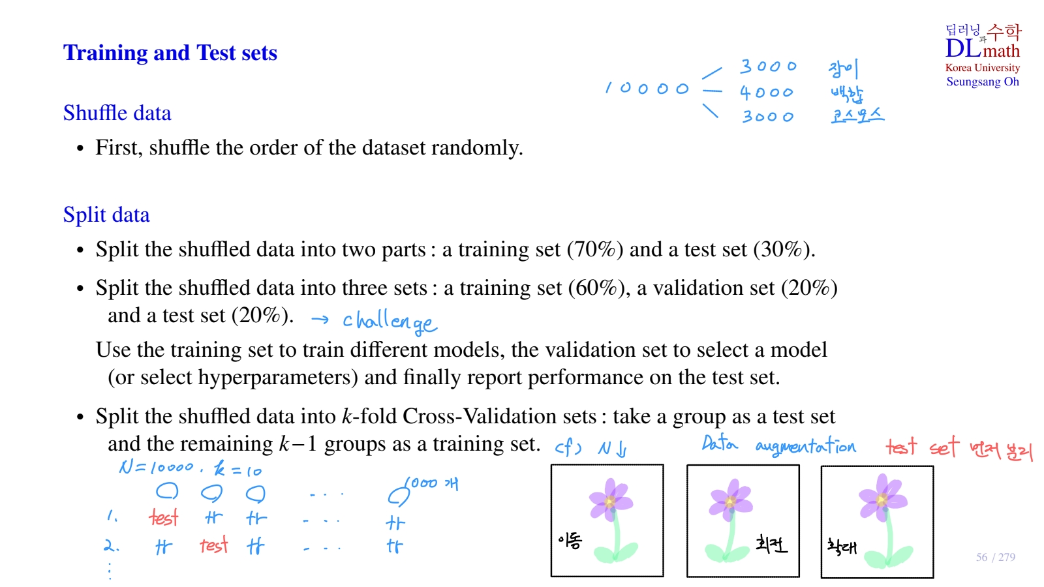

Slide 3
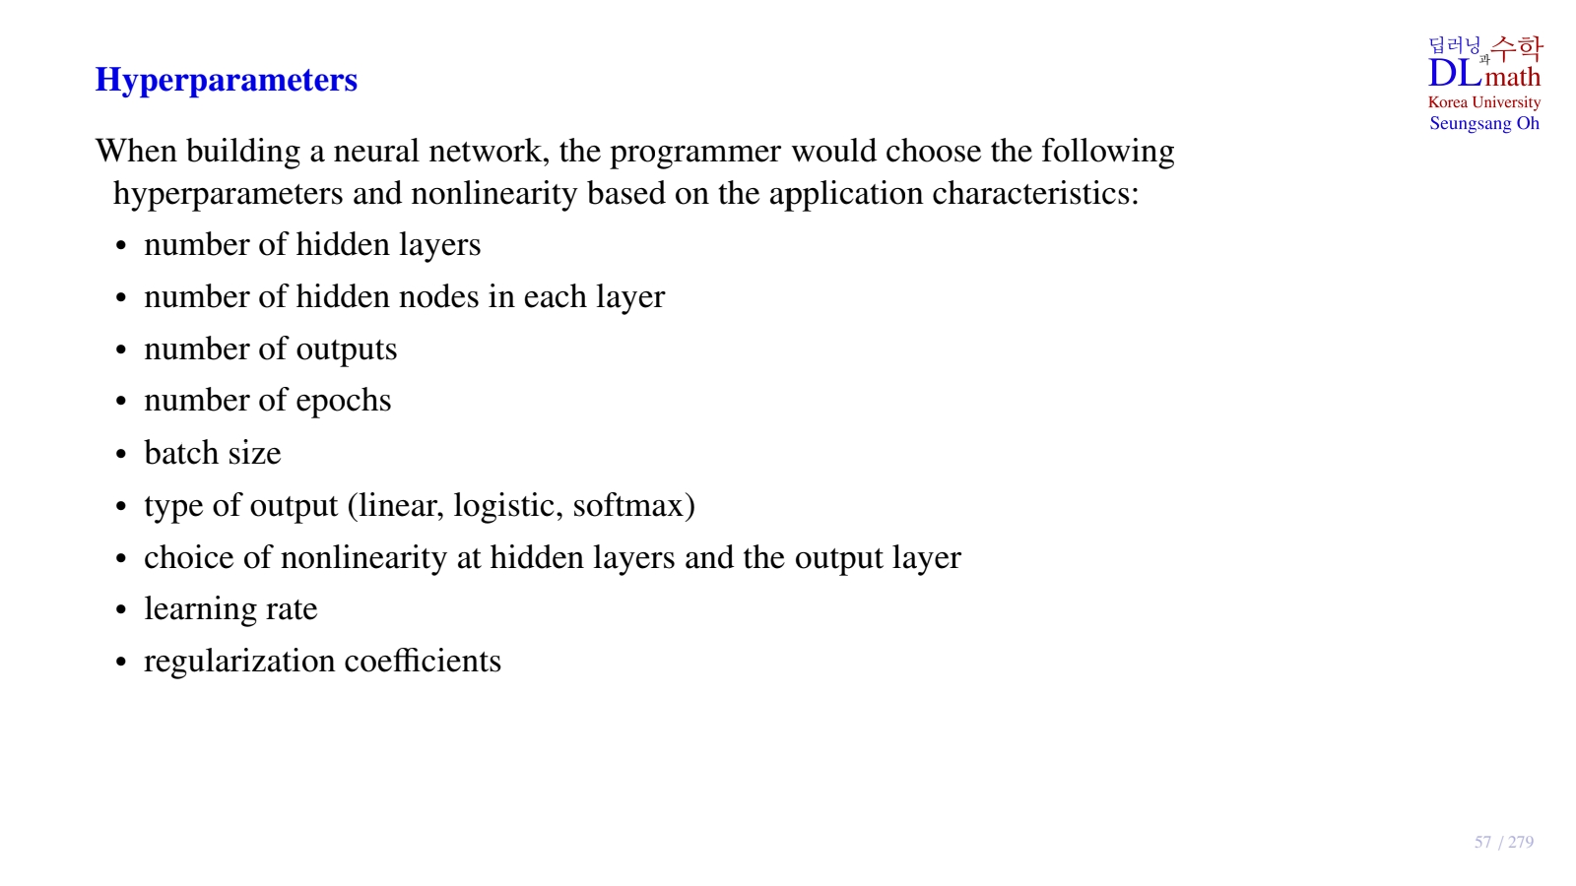

Slide 4
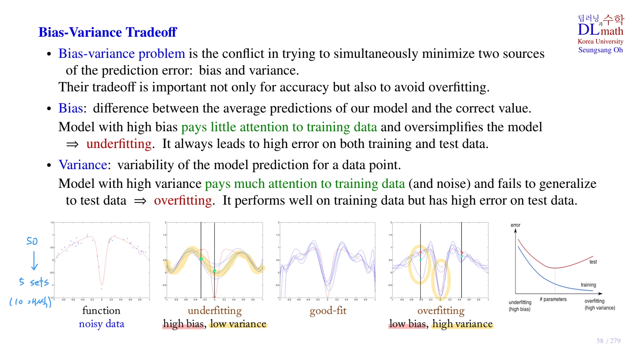

Slide 5
